Slide 1
Técnicas Estatísticas de Predição Sistemas de Informação Aula 19 Transformação de Dados
ADRIANO FERRETI BORGATTO

Slide 2
Busca de um modelo adequado
Suposição de linearidade entre x e y: uso de transformações ou mudança de modelo;
Suposição de variância constante: transformações para estabilizar a variância;
Suposição de distribuição normal para os erros: uso de transformações;

Slide 3

Transformação para estabilizar a variância
y
resíduo
x
$$\hat{y}$$

Slide 4
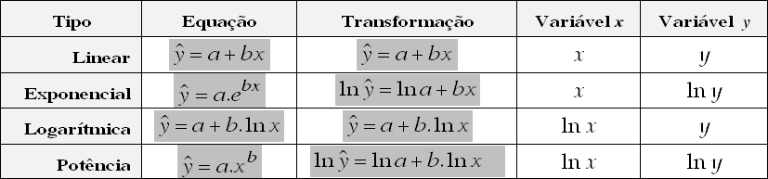
Principais Transformações

Slide 5
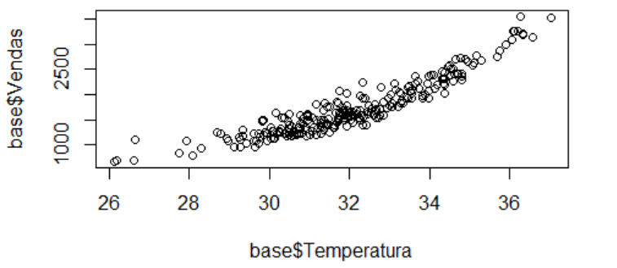
Exemplo
Os dados que estão na base “sorvetes.csv” referem-se a venda de sorvetes relacionadas com a temperatura. Ajuste um modelo adequado para fazer a previsão de sorvetes vendidos a partir da temperatura.

Slide 6
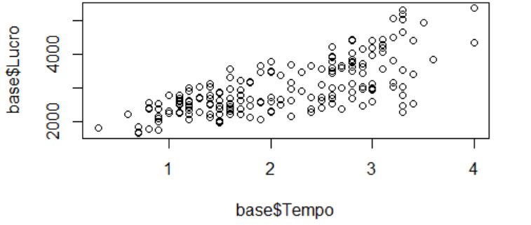
Exemplo 2
Os dados que estão na base “Lucro1.csv” referem-se ao lucro de 200 empresas no setor varejista, relacionados com o tempo (em anos) que a empresa está aberta.
Ajuste um modelo de regressão adequado para predizer o lucro.

Slide 7
Exemplo 3
Os dados que estão na base “Lucro2.csv” referem-se ao lucro de 200 empresas no setor varejista, relacionados ao número de clientes e o tempo (em anos) que a empresa está aberta.
Ajuste um modelo de regressão adequado para predizer o lucro.

Slide 8
Exercício
Os dados no arquivo “exercício.csv” referem-se a relação da potência do motor com o consumo do carro na cidade, medida em milhas por galão.
Ajuste um modelo de regressão adequado para predizer o consumo.

